Slide 1






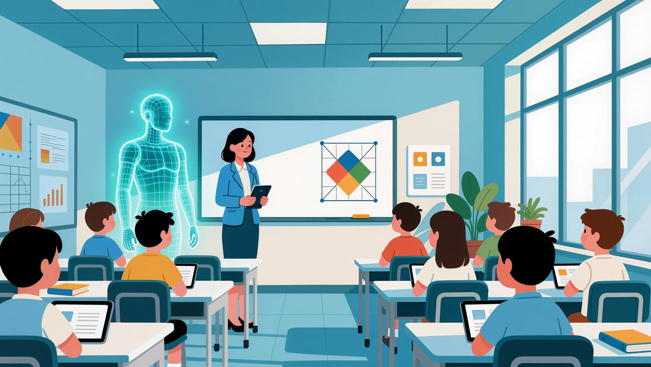



AI FOR
EDUCATORS
Microsoft Elevate
IMPLEMENTATION BY:
KNOWLEDGE PARTNER:
“TECHNOLOGY WILL NEVER REPLACE GREAT TEACHERS.
BUT IN THE HANDS OF GREAT TEACHERS, IT BECOMES TRANSFORMATIONAL.”

Slide 2
Copilot ની મદદથી પ્રેઝન્ટેશન કેવી રીતે બનાવવી?
શિક્ષકો માટે માર્ગદર્શિકા

Slide 3
Copilot શું છે?
Copilot એ Microsoft નું AI સહાયક સાધન છે.
શિક્ષકો માટે ઉપયોગી કારણ કે તે:
- સમય બચાવે છે (Saves Time)
- સામગ્રી તૈયાર કરવામાં સહાય કરે છે (Helps Create Content)
- પ્રેઝન્ટેશનને આકર્ષક બનાવે છે (Enhances Presentations)

Slide 4
Copilot નો ઉપયોગ કેવી રીતે કરવો?
1. Copilot ખોલવાની રીત:
- PowerPoint ખોલો → Insert → Copilot
2. વિષય પસંદ કરો (Choose Topic)
3. Copilot દ્વારા સામગ્રી તૈયાર કરો (Generate Content)
4. Visuals, charts, posters ઉમેરો (Add Visuals)

Slide 5
PowerPoint Screen Demo (Copilot સાથે)
Insert → Copilot → Generate Content
[સ્ક્રીનશોટ માટે જગ્યા]

Slide 6
સ્ક્રીનશોટ માટે જગ્યા (Placeholder for Screenshot)

Slide 7
સ્ક્રીનશોટ માટે જગ્યા (Placeholder for Screenshot)

Slide 8
પ્રશિક્ષણ માટે કાર્ય (Tasks for Trainees)
1. Copilot નો ઉપયોગ કરીને શૈક્ષણિક પ્રેઝન્ટેશન બનાવો
2. Visuals ઉમેરો (Add Visuals)
3. Bilingual slide (Gujarati-English) તૈયાર કરો

Slide 9
નિષ્કર્ષ
Copilot શિક્ષકોને:
- પ્રેઝન્ટેશન ઝડપથી બનાવવામાં મદદ કરે છે
- શૈક્ષણિક સામગ્રીને વધુ અસરકારક બનાવે છે
- અભ્યાસ માટે ઉપયોગી સાધન છે

Slide 10
આભાર
Copilot સાથે શીખવા બદલ આભાર!

